Slide 1
공공자전거 대여 / 반납량 예측
DATAMINING 분석 프로젝트 착수 보고
1조

Slide 2
01
02
03
INDEX
프로젝트 소개
변수 탐색
프로젝트 진행
• 수립 배경
• 분석 목표
• 변수 선택
• 데이터 전처리
• 데이터 시각화
• 추후 진행 사항
• Q&A
Notes:
목차가 하나뿐일 경우 2번

Slide 3
1. 프로젝트 소개

Slide 4

Sharing Economy
공유경제
물건을 기존의 '소유'에서 '공유'의 개념으로 바꾸는 것으로서,
한번 생산된 제품을 여럿이 공유하여 사용하는 협업 소비를 기본으로 하는 경제를 의미
Notes:
목차가 하나 이상일 경우 3번

Slide 5
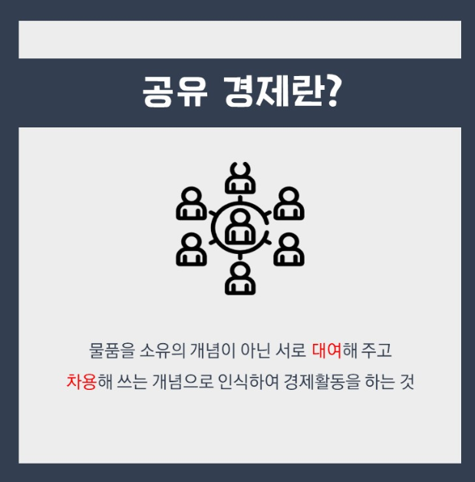
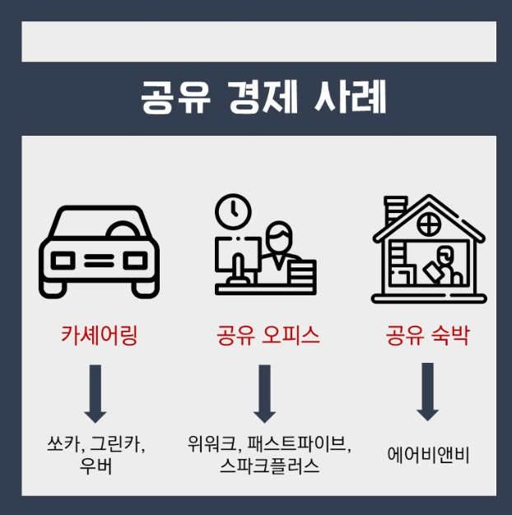
01
PROJECT INFO
수립 배경
공유 경제와 협업소비
4

Slide 6
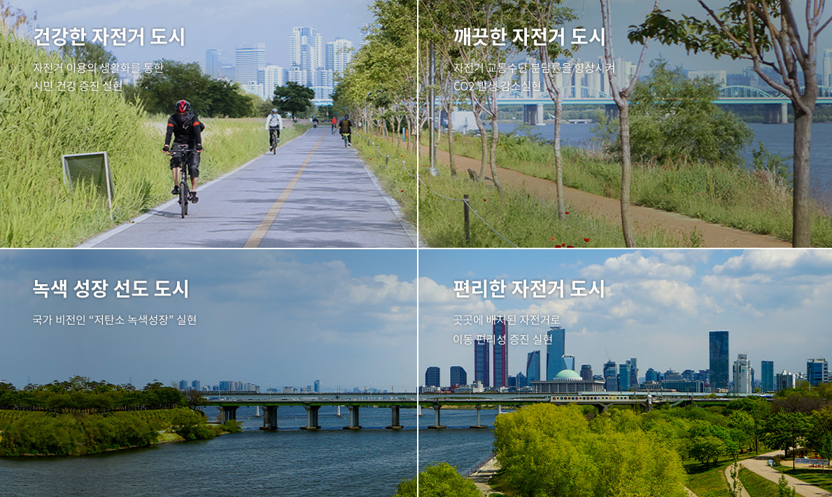
01
PROJECT INFO
수립 배경
따릉이
자전거와 함께하는 건강한 도시를 모토로 한 공유경제 서비스의 일환으로 2014년
시범운영을 시작으로 하여 2015년 10월부터 지금까지 이어진 서울시의
완전 무인 공공자전거 대여 서비스
5

Slide 7

01
PROJECT INFO
수립 배경
공유 자전거의 장단점
공유자전거의 장단점
장점
교통혼잡 감소, 대중교통 부족해소(ex 출근길), 환경오염 감소
기존 사업자의 수익 악화
수요가 급증할 때 이용할 수 없을 가능성이 높음
관리 되지 못한 자전거들의 도시 미관 저해
단점
6

Slide 8
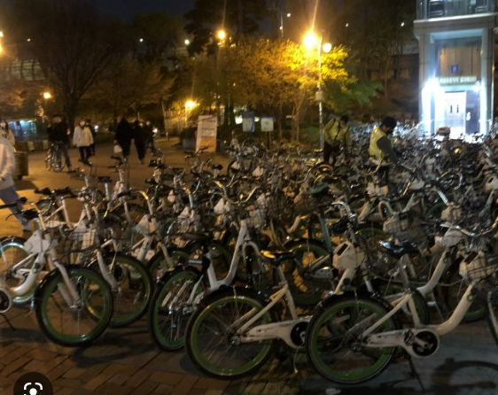
분석목표
프로젝트 소개 : 분석 목표
생활 변수에 따른 따릉이 대여/반납량 예측
예측 데이터를 활용한 효율적인 재배치를 통해 소비자 수요 충족 및 관리 효율성 향상

Slide 9
2. 변수 탐색

Slide 10
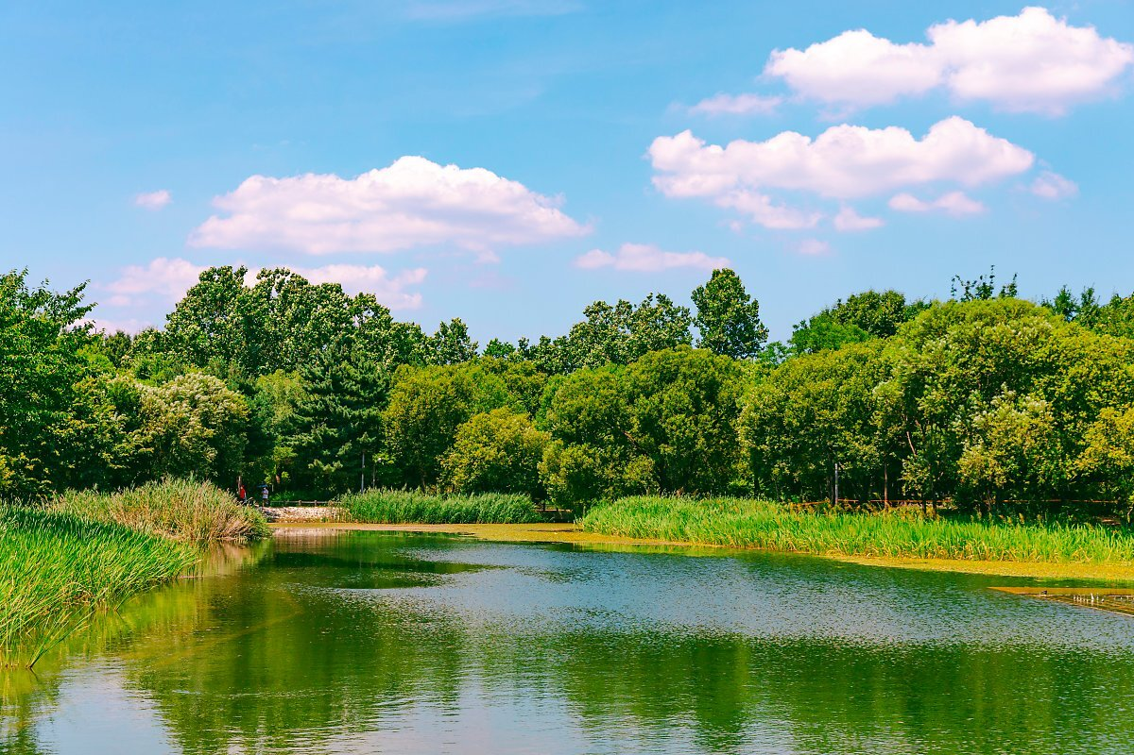


02
ABOUT DATA
변수 선택
시간
대여소 따릉이 이용량 증가
대여소 따릉이 이용량 감소
9

Slide 11

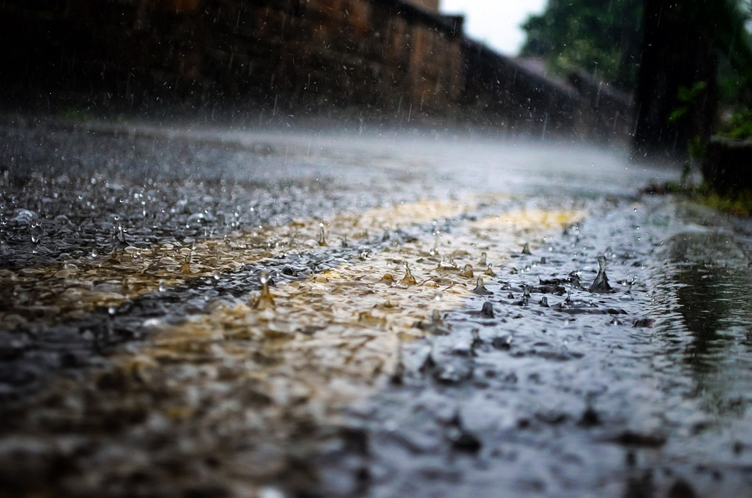
02
ABOUT DATA
변수 선택
날씨
대여소 따릉이 이용량 증가
대여소 따릉이 이용량 감소
9

Slide 12
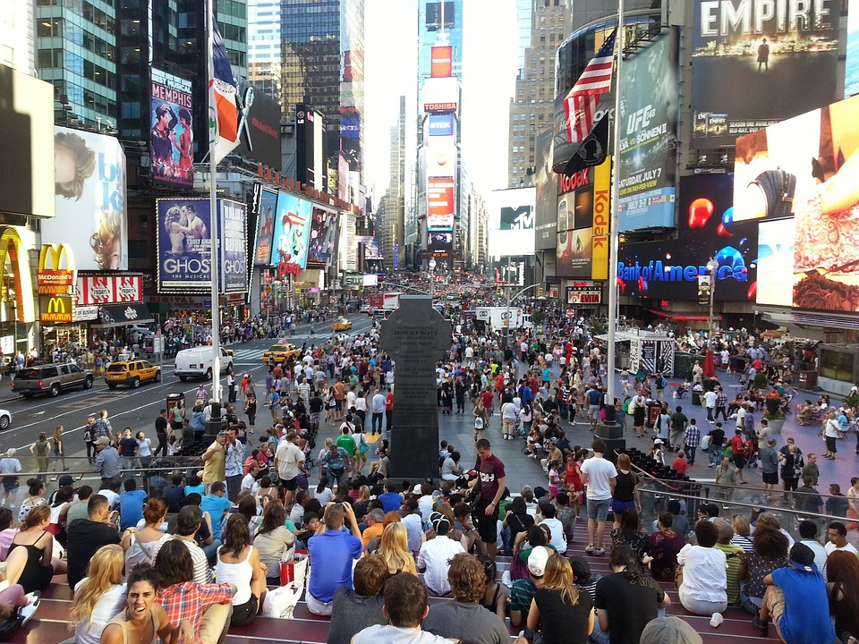
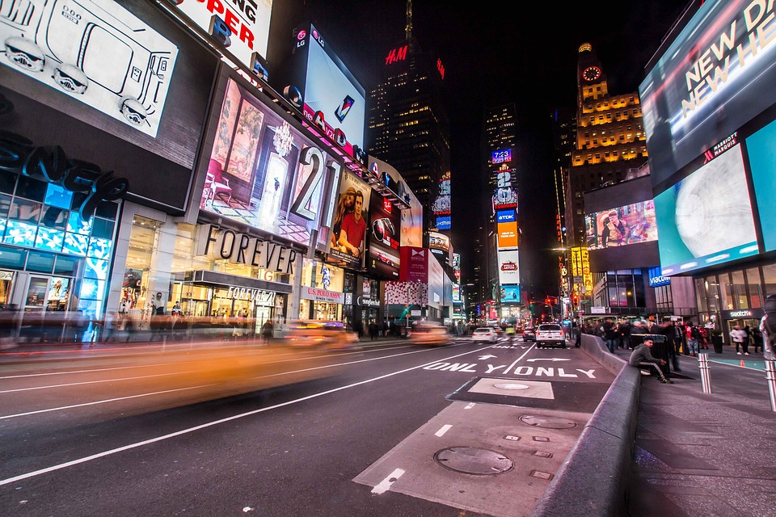
02
ABOUT DATA
변수 선택
생활인구
대여소 따릉이 이용량 증가
대여소 따릉이 이용량 감소
10

Slide 13
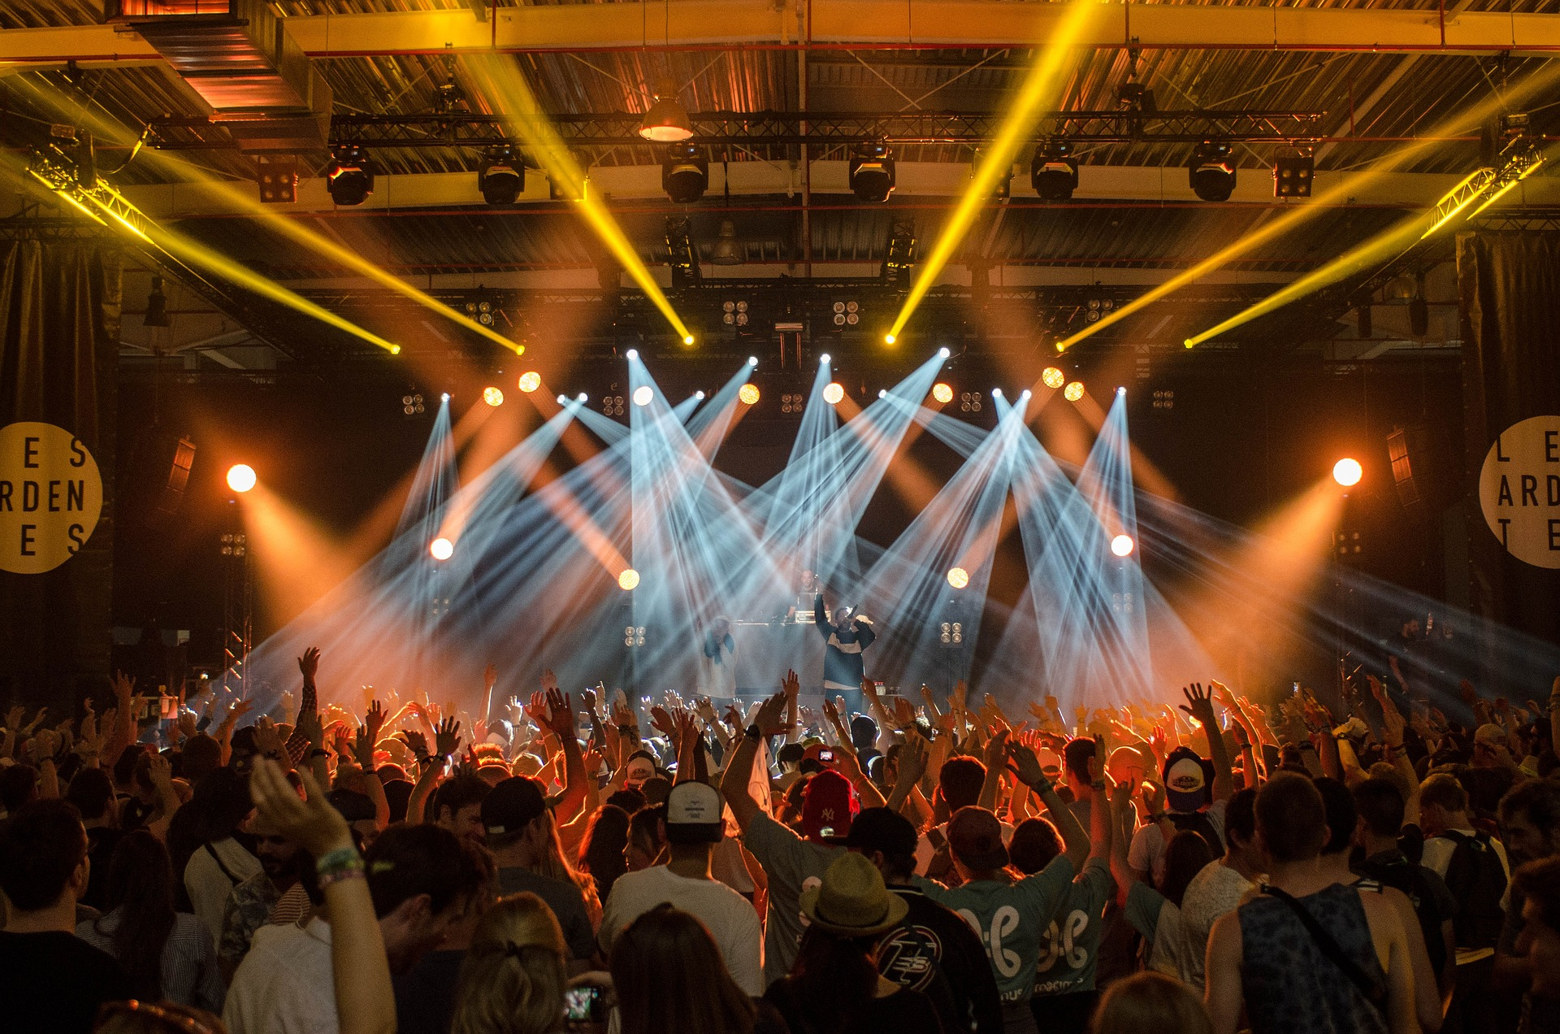
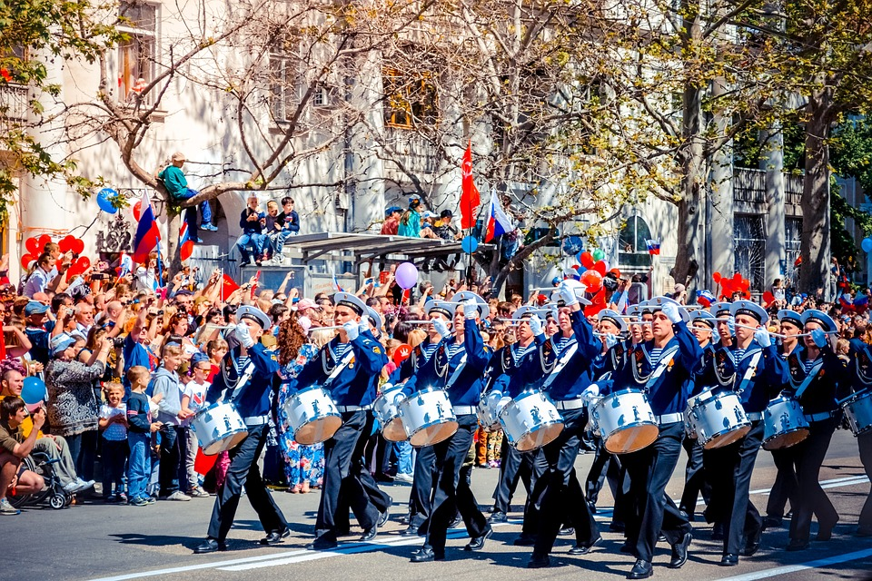
02
ABOUT DATA
변수 선택
문화행사
대여소 따릉이 이용량 증가
11

Slide 14
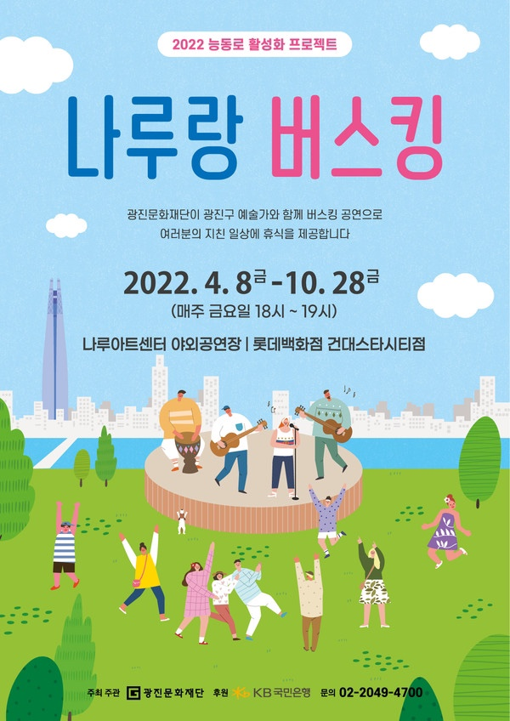
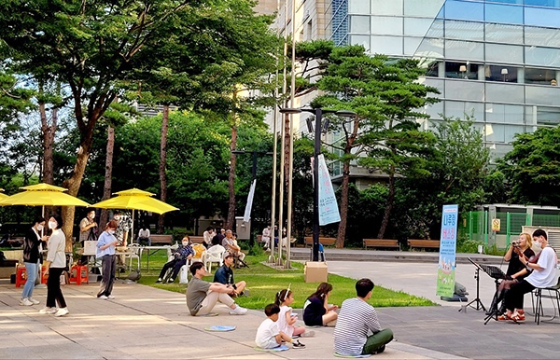
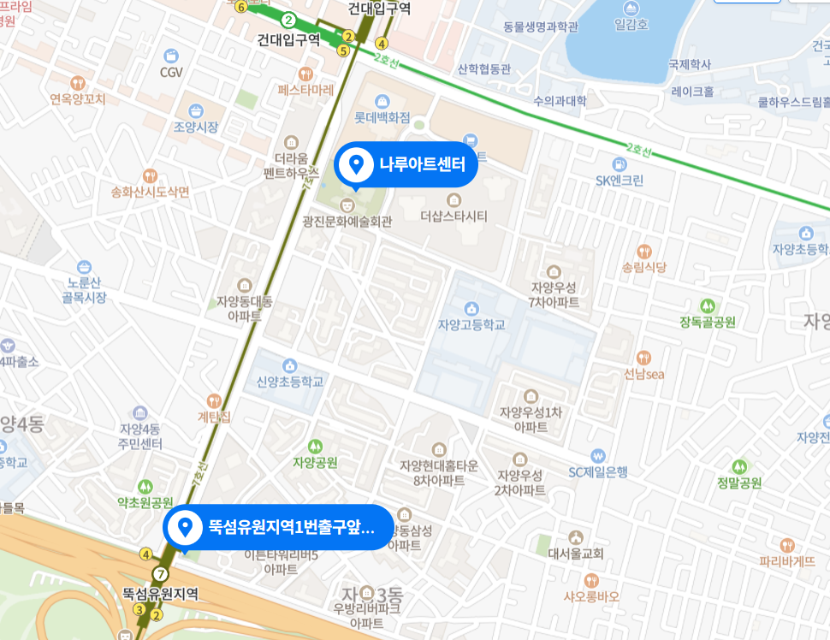

02
ABOUT DATA
문화 행사 유무
특정 기간 내 문화 행사 개최
행사장까지의 거리 조건 충족
대여소 따릉이 이용량 증가
12

Slide 15
02
ABOUT DATA
데이터 전처리
문화행사 유무 : 더미변수 활용 0,1
일시 | 문화행사 여부 | 기온 | 강수량 | 풍속 | 습도 | 적설 | 전운량 | 미세먼지 농도 | 대여소 번호 | 대여소명 | 대여량 | 반납량
2022-04-10 17:00 | 0 | 23.2 | 0 | 4.1 | 33 | 0 | 1 | 96 | 502 | 뚝섬유원지역 1번출구 앞 | 136 | 144
2022-04-10 18:00 | 0 | 21.6 | 0 | 3.2 | 36 | 0 | 0 | 46 | 502 | 뚝섬유원지역 1번출구 앞 | 124 | 141
2022-04-10 19:00 | 0 | 18.8 | 0 | 4 | 50 | 0 | 1 | 28.5 | 502 | 뚝섬유원지역 1번출구 앞 | 87 | 138
2022-04-10 20:00 | 0 | 17.7 | 0 | 2.8 | 55 | 0 | 6 | 28.5 | 502 | 뚝섬유원지역 1번출구 앞 | 66 | 127
2022-04-17 17:00 | 1 | 19.7 | 0 | 4.1 | 27 | 0 | 5 | 41 | 502 | 뚝섬유원지역 1번출구 앞 | 122 | 134
2022-04-17 18:00 | 1 | 18.9 | 0 | 2.5 | 25 | 0 | 6 | 46 | 502 | 뚝섬유원지역 1번출구 앞 | 87 | 78
2022-04-17 19:00 | 1 | 17.1 | 0 | 2.5 | 27 | 0 | 7 | 37 | 502 | 뚝섬유원지역 1번출구 앞 | 44 | 59
2022-04-17 20:00 | 1 | 15.5 | 0 | 2.7 | 40 | 0 | 7 | 39 | 502 | 뚝섬유원지역 1번출구 앞 | 36 | 53
13

Slide 16
02
ABOUT DATA
데이터 전처리
미세먼지 농도 NA값
일시 | 기온(°C) | 강수량(mm) | 풍속(m/s) | 습도(%) | 적설(cm) | 전운량(10분위) | 1시간평균 미세먼지농도(㎍/㎥)
2022-03-07 13:00 | 7.8 | 0.0 | 2.7 | 27 | 0.0 | 8 | 51
2022-03-07 14:00 | 8.1 | 0.0 | 2.3 | 26 | 0.0 | 9 | 44
2022-03-07 15:00 | 8.4 | 0.0 | 2.9 | 29 | 0.0 | 7 | 43
2022-03-07 16:00 | 7.3 | 0.0 | 2.9 | 31 | 0.0 | 9
2022-03-07 17:00 | 6.8 | 0.0 | 2.9 | 34 | 0.0 | 9
2022-03-07 18:00 | 6.1 | 0.0 | 2.7 | 38 | 0.0 | 7
2022-03-07 19:00 | 4.8 | 0.0 | 2.8 | 45 | 0.0 | 6
2022-03-07 20:00 | 3.7 | 0.0 | 2.3 | 43 | 0.0 | 4
2022-03-07 21:00 | 2.9 | 0.0 | 1.7 | 46 | 0.0 | 5
2022-03-07 22:00 | 2.5 | 0.0 | 1.6 | 44 | 0.0 | 8
2022-03-07 23:00 | 2.4 | 0.0 | 1.2 | 45 | 0.0 | 5
2022-03-08 0:00 | 2.1 | 0.0 | 0.3 | 47 | 0.0 | 7
2022-03-08 1:00 | 2.1 | 0.0 | 1.6 | 45 | 0.0 | 6 | 35
일시 | 1시간평균 미세먼지농도(㎍/㎥)
2022-03-07 13:00 | 51
2022-03-07 14:00 | 44
2022-03-07 15:00 | 43
2022-03-07 16:00 | 39
2022-03-07 17:00 | 39
2022-03-07 18:00 | 39
2022-03-07 19:00 | 39
2022-03-07 20:00 | 39
2022-03-07 21:00 | 39
2022-03-07 22:00 | 39
2022-03-07 23:00 | 39
2022-03-08 0:00 | 39
2022-03-08 1:00 | 35
14

Slide 17
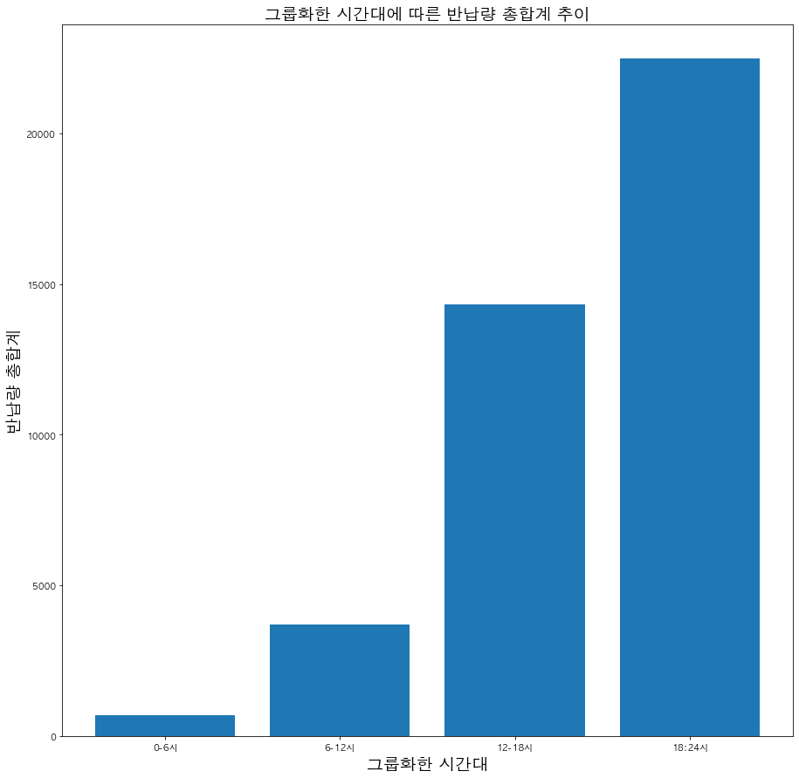
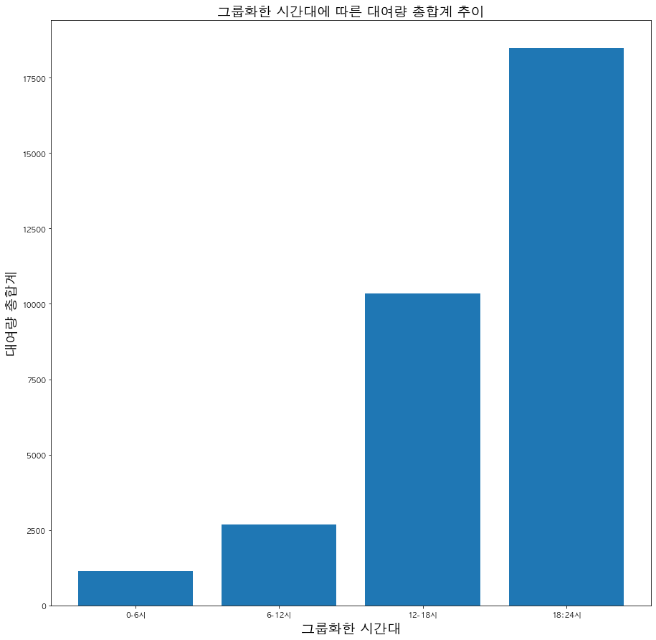
02
ABOUT DATA
데이터 시각화
시간에 따른 이용량 추이
시간대에 따른 이용량 변화
새벽(0~6)시간대 이용량 적음
밤(18~24)시간대 이용량 많음
15

Slide 18
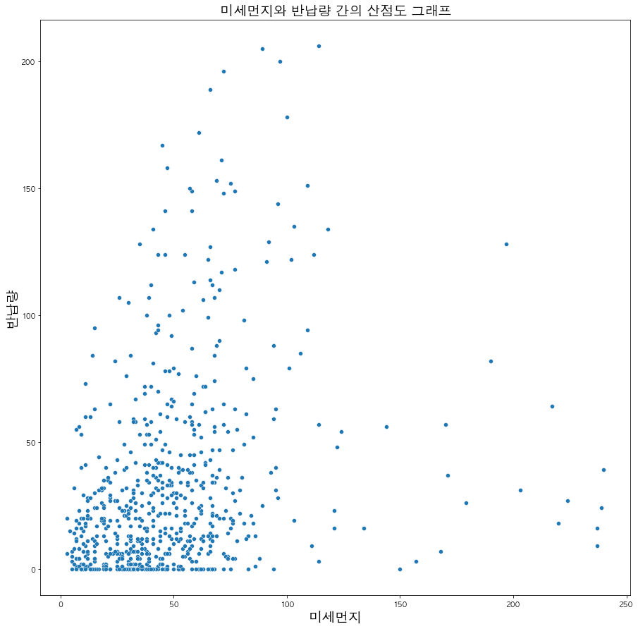
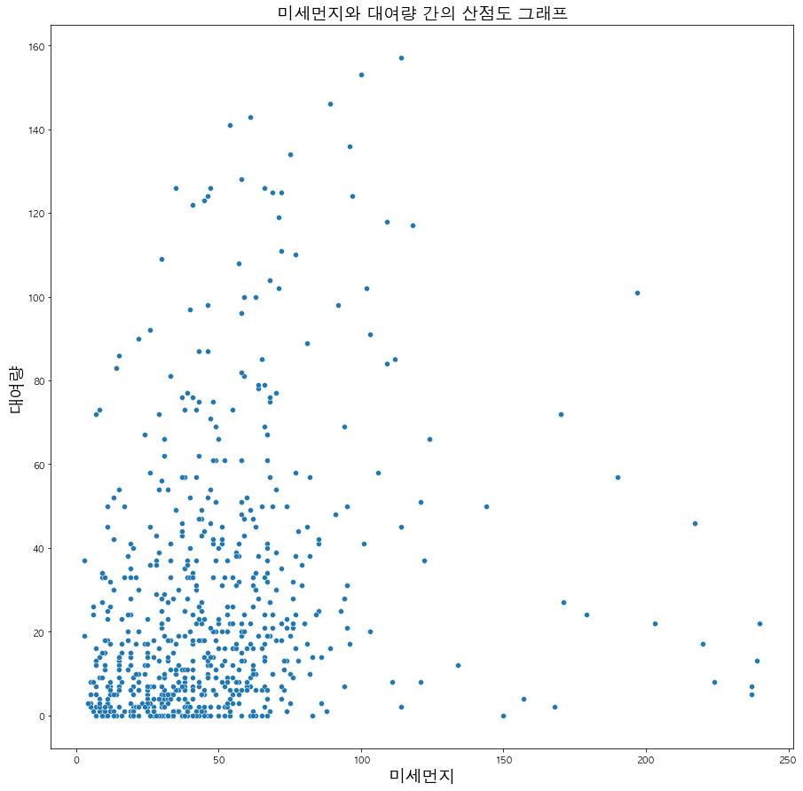
02
ABOUT DATA
데이터 시각화
미세먼지 농도에 따른 이용량 추이
미세먼지 증가
따릉이 이용량 감소 ?
미세먼지 0~100까지는 감소하지 않음
미세먼지 100~200부터 감소하는 추세
미세먼지가 매우 나쁘면 이용량 감소
16

Slide 19
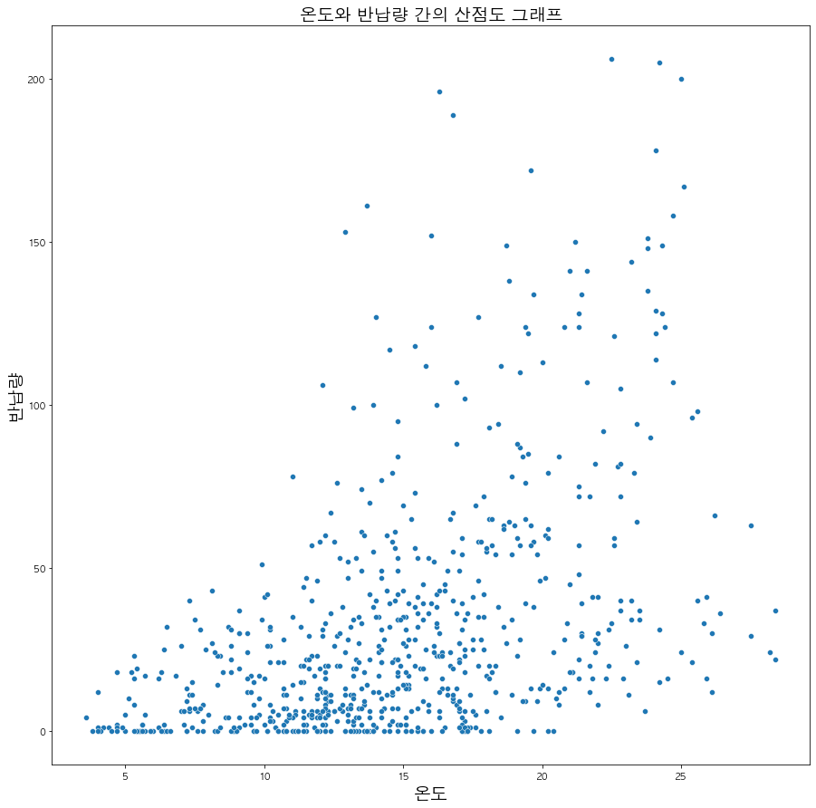
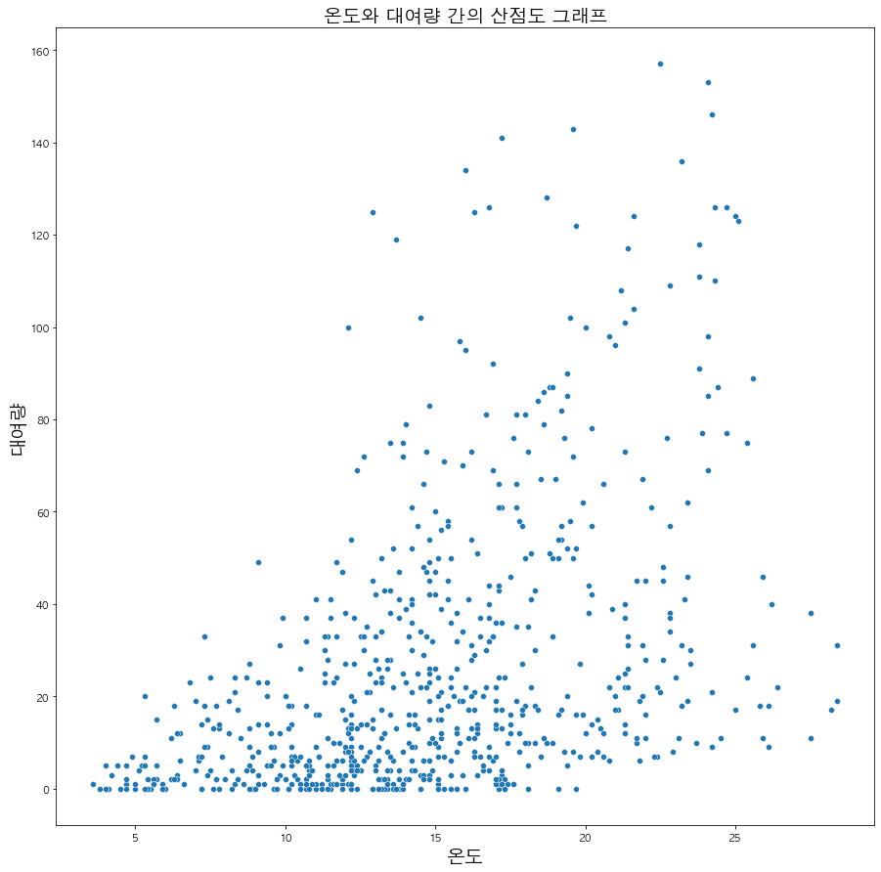
02
ABOUT DATA
데이터 시각화
온도에 따른 이용량 추이
온도 증가
따릉이 이용량 증가 ?
하지만 여름엔?
여름엔 온도가 증가하면
이용량 감소할 것으로 예상
17

Slide 20
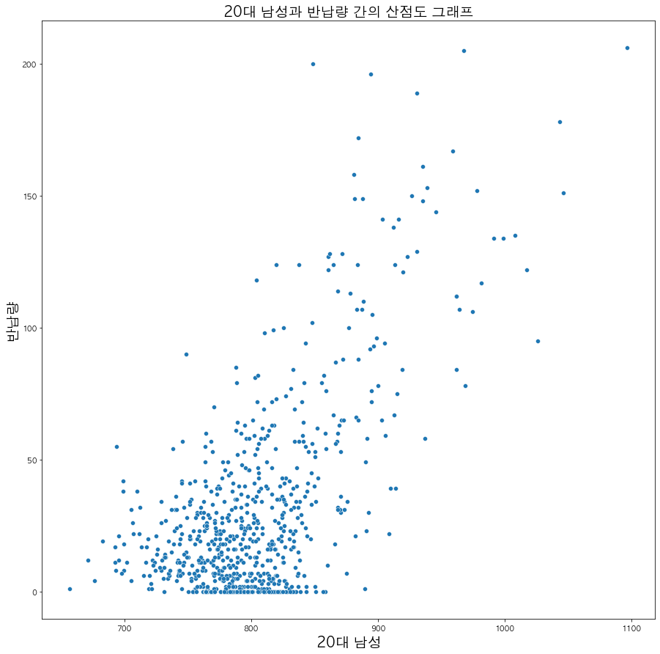
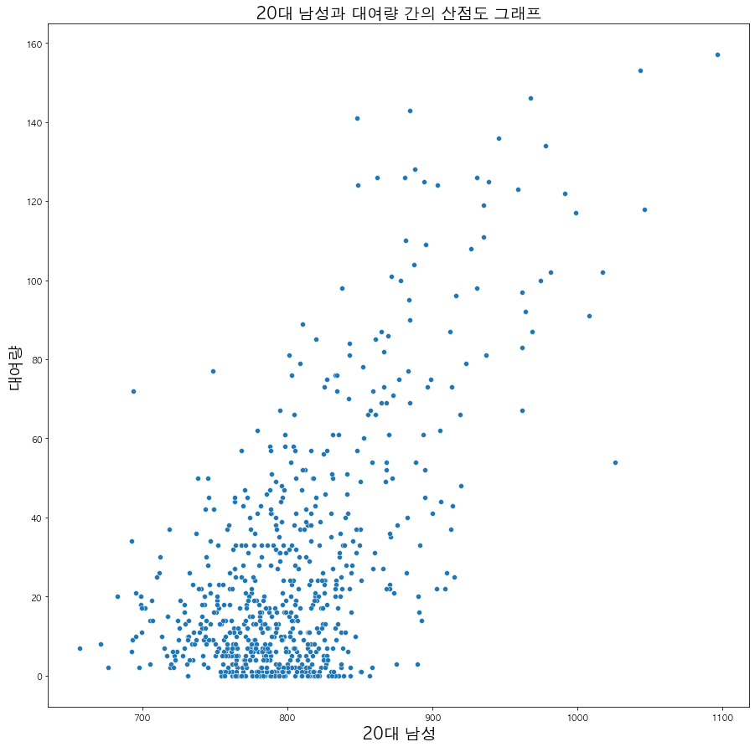
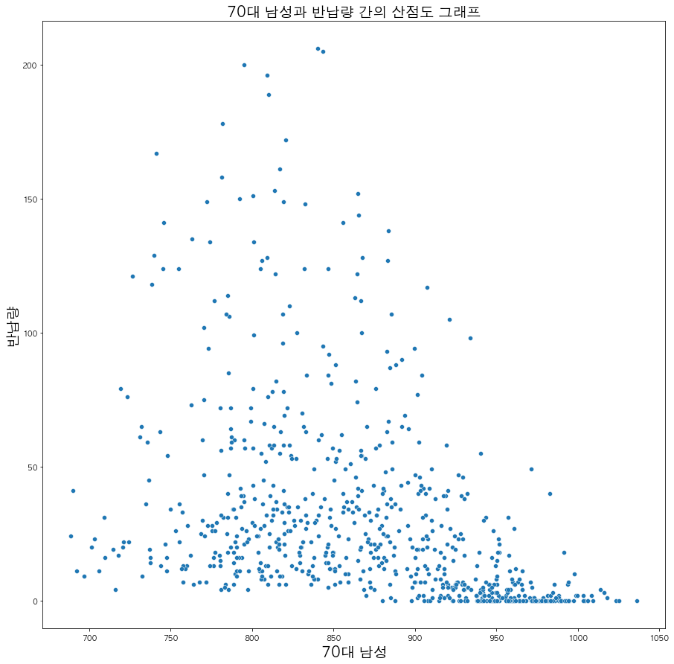
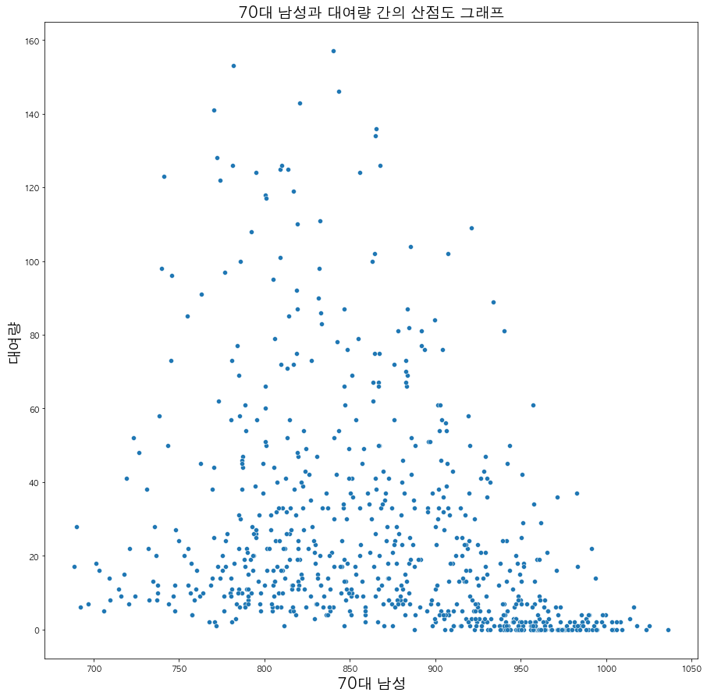
02
ABOUT DATA
데이터 시각화
생활인구에 따른 이용량 추이
20대 남성
70대 남성
20대 남자 생활인구 증가
따릉이 이용량 증가
70대 남자 생활인구 증가
영향 미비
18

Slide 21
02
ABOUT DATA
주요 변수
2022년 4월 [뚝섬유원지 1번출구 (502) 거치대 기준]
변수 | 단위 | 평균 | 표준편차 | 최소 값 | 최대 값 | 비고
시간 | H | 12 | 6.6332 | 0 | 23 | 범주형
문화행사여부 |  | 0.01667 | 0.12802 | 0 | 1 | 더미변수
기온 | ℃ | 14.72417 | 5.07278 | 3.6 | 28.4 | 수치형
강수량 | mm | 0.02833 | 0.2417 | 0 | 3.4 | 수치형
풍속 | m/s | 2.66194 | 1.25439 | 0.1 | 7.4 | 수치형
습도 | % | 55.21944 | 19.29455 | 18 | 96 | 수치형
적설량 | cm | 0 | 0 | 0 | 0 | 수치형
적운량 | 등급 | 4.16389 | 4.1854 | 0 | 10 | 범주형
미세먼지농도 | ㎍/㎥ | 45.87222 | 34.33402 | 3 | 240 | 수치형
대여량 | 대 | 25.65972 | 29.95565 | 0 | 157 | 수치형
반납량 | 대 | 31.23194 | 37.3781 | 0 | 206 | 수치형
* 이 외 거치대별 위도, 경도 자료 / 생활 •유동인구 데이터 / 날짜 데이터
19

Slide 22
3. 추후 방향

Slide 23
03
SCHEDULE
추후 진행 사항
3월 | 1주차 | 주제 선정(1)
 | 2주차 | 주제 선정(2)
 | 3주차 | 데이터 수집 및 EDA(1)
 | 4주차 | 데이터 수집 및 EDA(2)
4월 | 1주차 | 데이터 전처리(1)
 | 2주차 | 중간고사 기간
 | 3주차 | 중간고사 기간
 | 4주차 | 데이터 전처리(2)
5월 | 1주차 | 실험 구성 및 모델링 (1)
 | 2주차 | 실험 구성 및 모델링 (2)
 | 3주차 | 실험 구성 및 모델링 (3)
 | 4주차 | 실험 결과해석 및 최종 발표 준비
6월 | 1주차 | 최종보고서 및 발표자료 제출
21

Slide 24
Q & A

